Slide 1
Rentgenové a gama záření

Slide 2
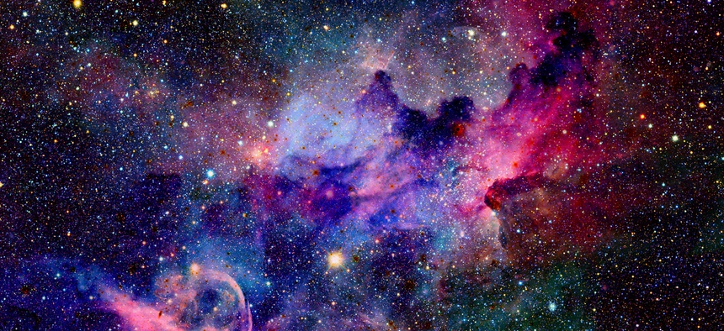
Gama záření
Původ
Gama záření vzniká při radioaktivním rozpadu jader.
Tzn. Například při jaderném výbuchu, na zemi se vyskytuje velmi zřídka, protože zemská atmosféra nepropouští gama záření z vesmíru.
Gama záření ve vesmíru má mnoho zdrojů, v podstatě všechny objekty ve vesmíru produkují alespoň minimum gama záření
Využití
sterilizace potravin a lékařských nástrojů (hubí bakterie)
ozařování zhoubných nádorů při rakovině
Při výbuchu atomové bomby, gama záření by bylo více nebezpečné než samotný výbuch

Slide 3
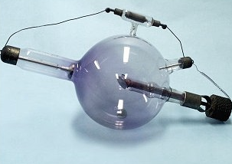
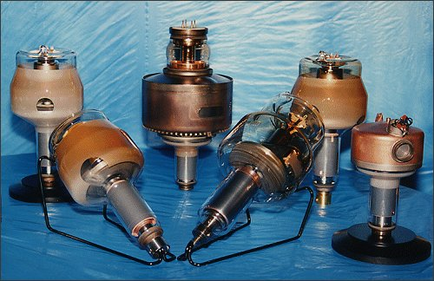
Rentgenové záření
Původ
Základem mechanismu vzniku rentgenového záření je interakce elektronů uvolněných termoemisí z katody s atomy anody.
Vlastnosti
Rentgenové záření ionizuje vzduch, vyvolává světélkování některých látek, způsobuje zčernání fotografického filmu a působí také na živé organismy. Záření prochází různými látkami, ale je jimi více nebo méně pohlcováno.
Rentgenky různých typů
Rentgenka v roce 1899

Slide 4
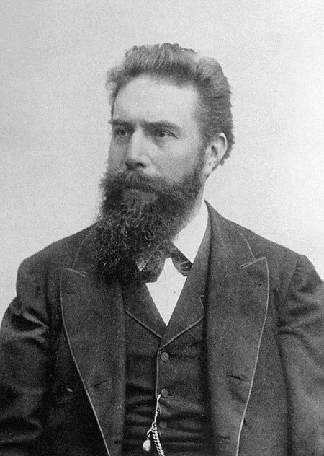
Rentgenové záření
Objevení
Rentgenové paprsky byly objeveny 8. listopadu 1895 W. C. Röntgenem
První vědeckou zprávu podal jejich objevitel 28. prosince.
Röntgen nazval nově objevené záření "paprsky X", ale už zakrátko navrhli Röntgenovi vědečtí kolegové, aby byly nazvány jeho jménem

Slide 5
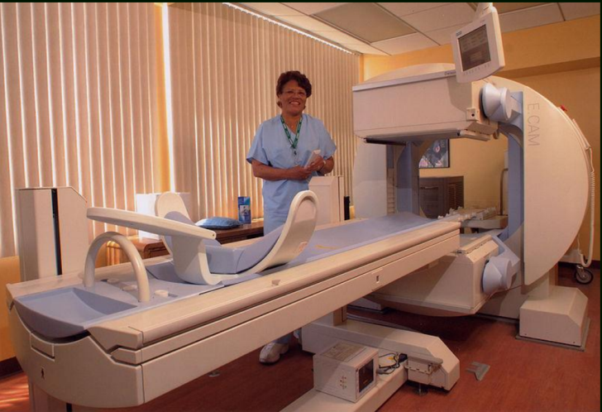
Rentgenové záření
Využití
lékařská diagnostika, průmyslová diagnostika
jedna z nejužívanějších metod ke zjištění rozličných defektů v těle pacienta
zjištění zlomeniny či jiného poškození v těle pacienta, se rentgen také používá k účelům terapeutickým
Spolu s objevem radioaktivity otevřelo rentgenové záření cestu ke vzniku moderní fyziky.
Urychlovač částic = je technické zařízení, používané pro dodání kinetické energie nabitým částicím (ionty nebo elektrony či pozitrony)

Slide 6
Porovnání RTG a Gama záření
Do spektrálního pásma gama záření zasahuje i velmi tvrdé rentgenové záření. Tyto dva druhy záření rozlišujeme podle původu. Foton rentgenového záření vzniká v atomovém obalu, kdežto záření gama při procesech uvnitř jádra atomu.

